Slide 1
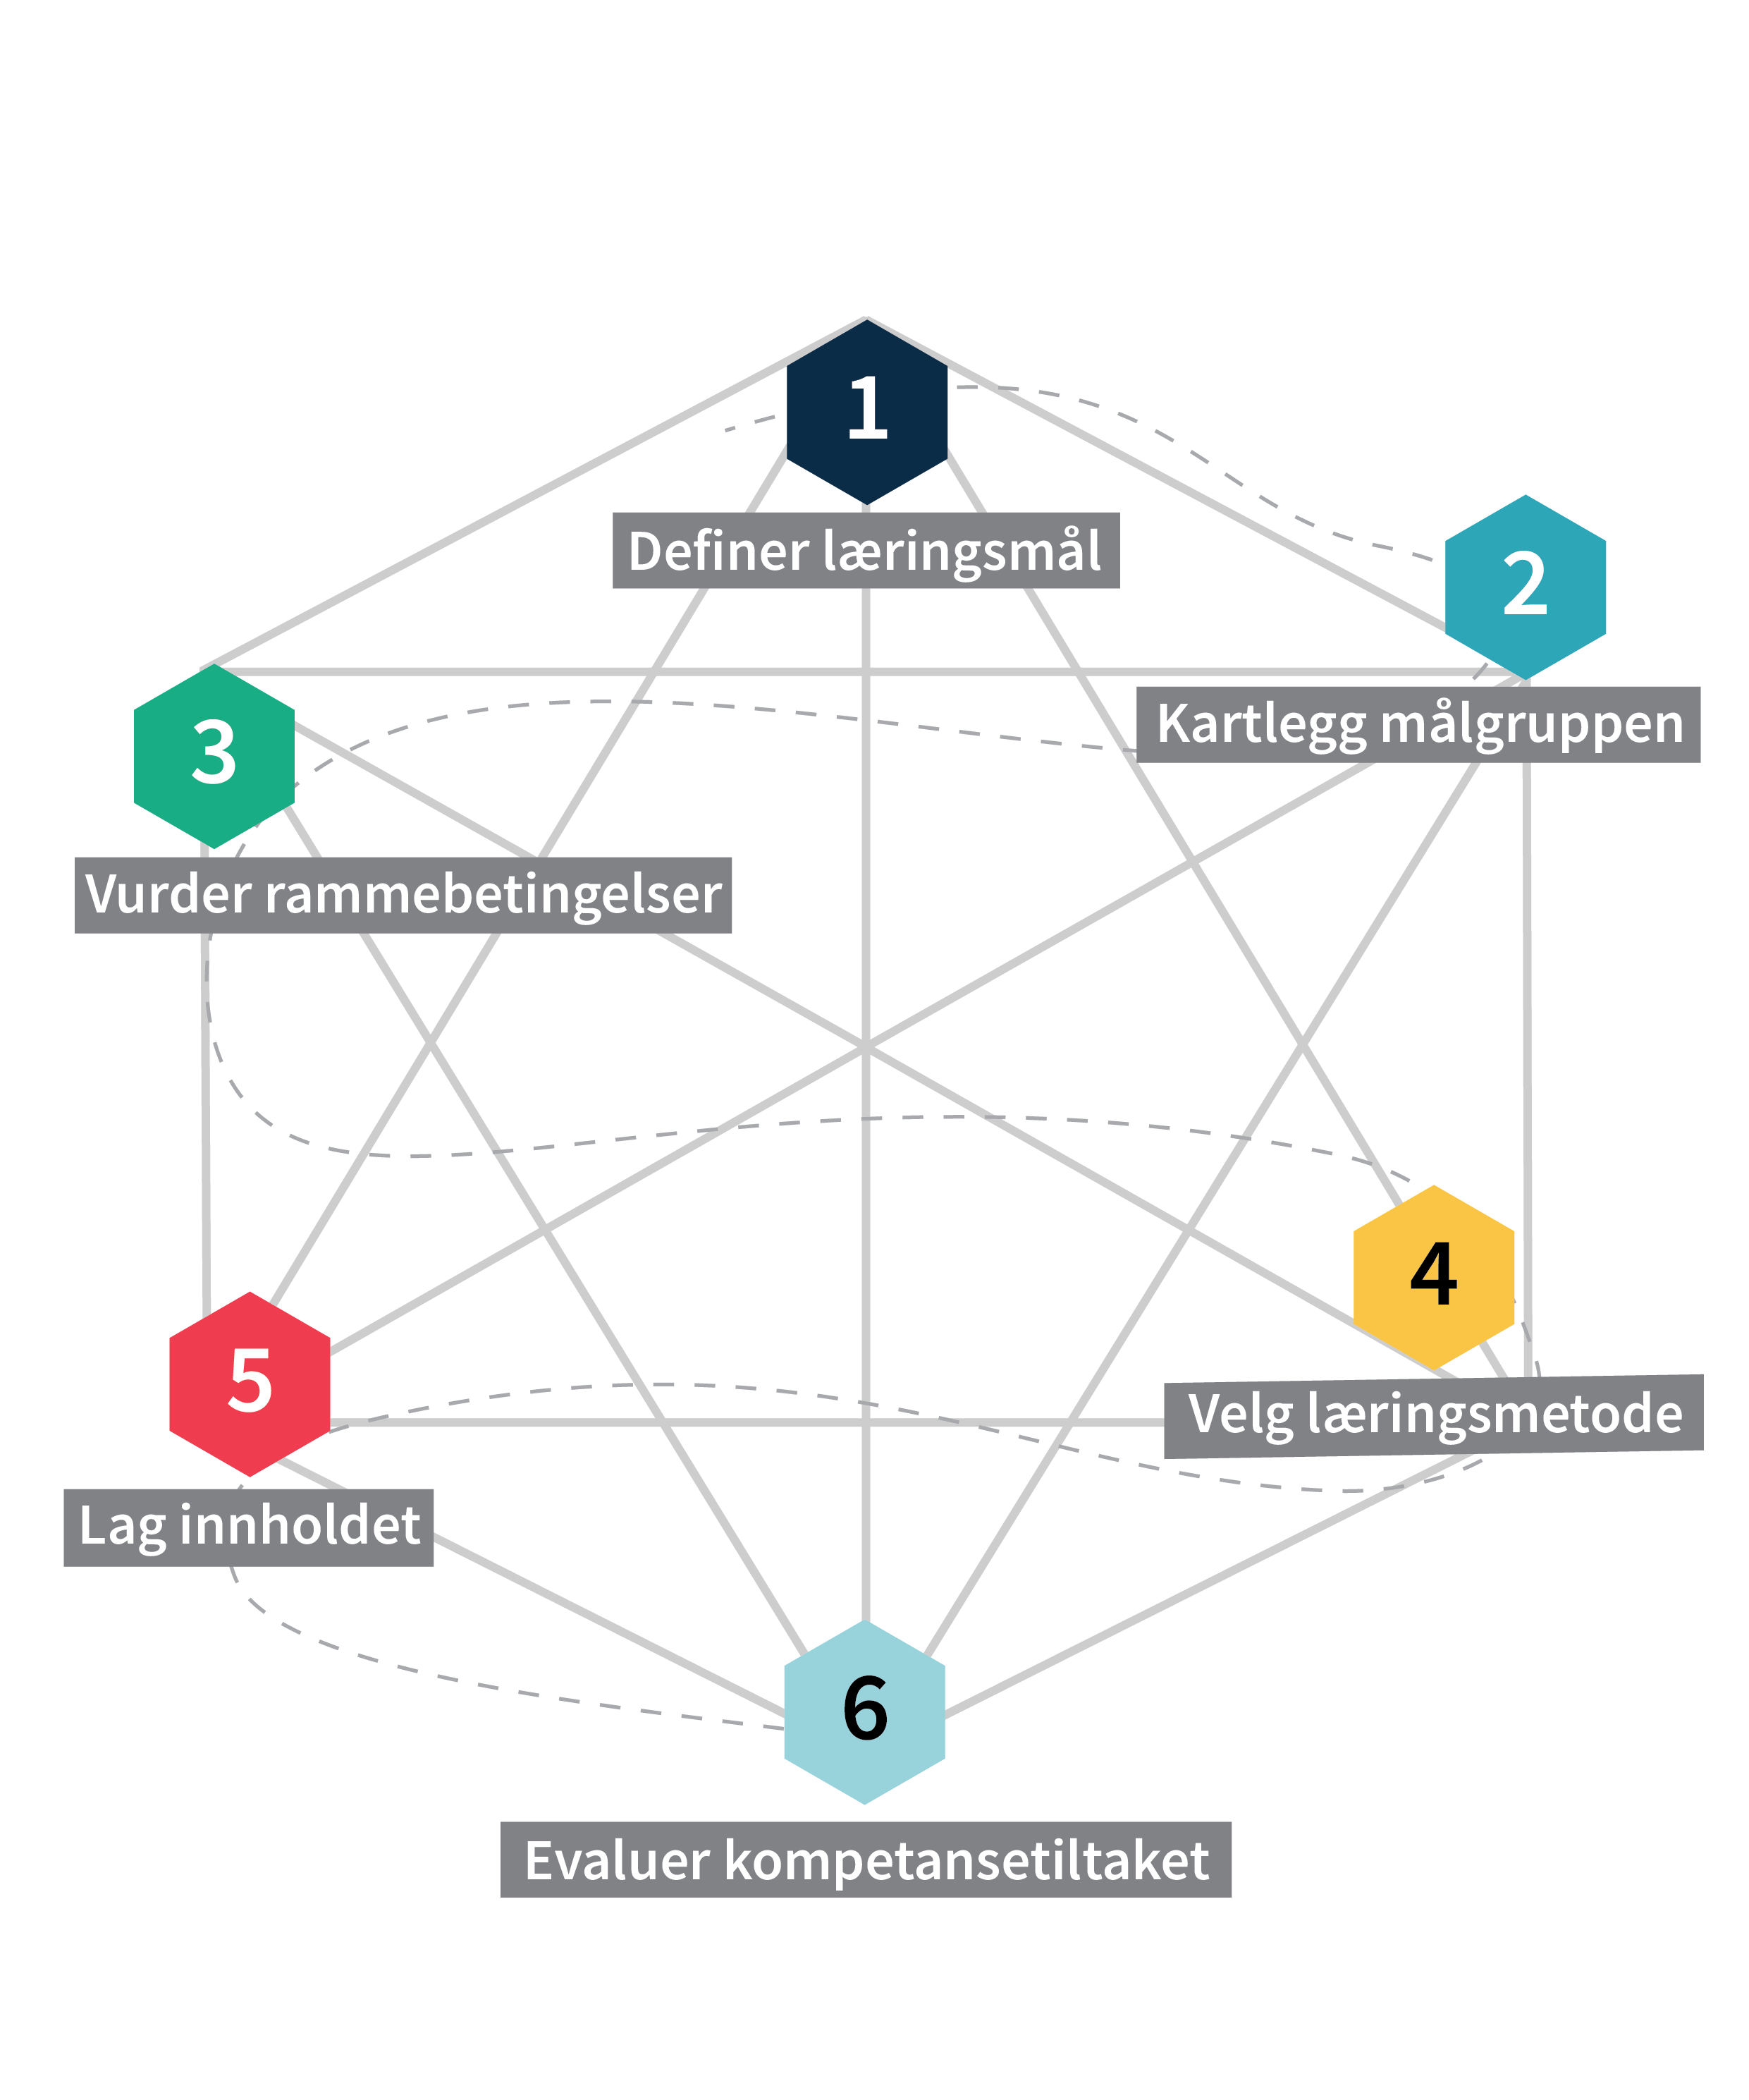
Mal for planlegging - med eksempler

Slide 2
Innhold
Mal for steg 1 - definer læringsmål
Mal for steg 2 - kartlegg målgruppen
Mal for steg 3 - vurder rammebetingelser
Mal for steg 4 - velg læringsmetode
Mal for steg 5 - lag innhold
Mal for steg 6 – evaluer kompetansetiltaket
NB! I denne PPT-en finner du maler som du kan bruke når du utvikler kompetansetiltak. Du finner en mal for hvert steg. Her er de presentert i en fast rekkefølge. Start der det passer best for deg, og vær forberedt på å gå frem og tilbake mellom stegene underveis etter behov.
Notes:
ENDRE PÅ ALLE.

Slide 3
Steg 1: Mal for å definere læringsmål
Effektmål | Hva
Effektmål | Eksempel: Øke effektiviteten i virksomheten ved å sikre korrekt og raskere timeregistrering, redusere feil og minimere tidsbruk på administrative oppgaver.
Læringsmål
Holdningsmål | Eksempel: Deltakerne skal forstå hvorfor det er viktig registrere timer i tide og på riktig måte.
Ferdighetsmål | Eksempel: Deltakerne skal kunne anvende et nytt timeregistreringssystem - kunne registrere arbeidstimer og rette feil.
Kunnskapsmål | Eksempel: Deltakerne skal kjenne igjen feilregistrering i timeregistreringssystemet.

Slide 4
Steg 2: Mal for å kartlegge målgruppen
Kjennetegn ved målgruppen | Beskrivelse av kjennetegn ved målgruppen
Hvem? (Rolle, fagområde og alder) | Målgruppen er kontormedarbeidere i ulike aldre på både leder- og medarbeidernivå.
Arbeidssted | De har arbeidssted på ulike lokasjoner og jobber også delvis fra hjemmekontor.
Kompetanse/erfaring med temaet | En del ansatte må jobbe overtid eller benytter seg av fleksitid, og har behov for å registrere dette i timeregistrering systemet på en enkel måte.
Teknologiske ferdigheter | De digitale ferdighetene varierer – noen er godt vant med å ta i bruk nye verktøy. Andre syntes det er utfordrende
Kapasitet | De fleste har travle arbeidsdager og ønsker derfor korte og effektive opplæringsøkter.
Læringspreferanser | Målgruppen foretrekker fysiske kurs, e-læringskurs og webinar.
Forventninger/motivasjon | De forventer å få effektiv og nyttig opplæring slik at de blir operative kjapt.

Slide 5
Steg 3: Mal for å vurdere rammebetingelser
Rammebetingelser | Beskrivelse av rammebetingelser | Vurdering (1-5) (5 = mer enn nok, 4 = nok, 3 = stramt, 2= mangelfullt, 1= kritisk)
Tid | 3 uker | 3 = stramt
Budsjett | 50 000 kr eks. mva. | 4 = nok
Ressurser | To fagpersoner med omtrent 15 timer til rådighet i løpet av de 3 ukene. Den ene i prosjektgruppen er systemansvarlig for systemet det skal gis opplæring i. De har også mulighet til å kjøpe inn tjenester til film-produksjonen med det avsatte budsjettet. | 4 = nok
Beskrivelse av ønsket kvalitet på sluttproduktet
Dette er forventet høy kvalitet på dette kurset. De ansatte må få effektiv opplæring i systemet, slik at de kjapt blir operative i læringsmålene. Prosjektgruppen fikk derfor et budsjett til å kjøpe inn tjenester for sikre høy kvalitet i produksjonen.
Vurdering | Beskrivelse av vurdering av rammebetingelser | Vurdering (svært realistisk, realistisk, lite realistisk, svært lite realistisk)
Tid/budsjett/ressurser og kvalitet | Prosjektgruppen vurderer at de ikke har mye tid, og at de bør rydde unna noen møter i kalender som en sikkerhetsmargin for å sikre at de rekker å teste leveransen før lansering – slik at de kan levere den forventede kvaliteten på produktet (høy). Budsjettet sørger for at ressursene ellers tilstrekkelige til å levere innenfor tidsfristen. | Realistisk

Slide 6
Steg 4: Mal for å velge læringsmetode
Format (digital/hybrid/fysisk) | Fordeler | Ulemper | Aktuelt (ja/nei/kanskje)
Klasseromsundervisning | Direkte kontakt med målgruppen, stort potensiale for interaktivitet, spørsmål, diskusjon og praktiske øvelser | Fysisk oppmøte kan minimere mulig deltakelse, krever ofte mye ressurser
Foredrag | Egnet for store grupper, kan gjøres opptak, inspirerende og ekspertdrevet | Lite interaktivt, lite fleksibilitet underveis, krever gode foredragsholdere
Nettverk | Egnet for store grupper, høy grad av relasjonsbygging, uformelt og fleksibelt | Kan være vanskelig for enkelte grupper å sette av, krever god innsikt i brukergruppen for å sørge for at det er tilpasset
Konferanse | Kombinerer nettverk og læring, inspirerende, mulighet for å formidle mye på kort tid, egnet for store grupper | Krever mye planlegging og ressurser, tar mye tid for deltakere, lite individuelt tilpasset
Workshop | Høy interaktivitet, praktisk læring, engasjerer deltagerne sterk, høy grad av aktiv læring | Krever nøye planlegging, ressurskrevende, best egnet for mindre grupper
Fagdag | Dypdykk i spesifikke temaer, egnet for store grupper, mulighet for å formidle mye på kort tid, | Krever nøye planlegging, tar mye tid for deltakere, ressurskrevende
Webinar | Egnet for store grupper, kan gjøres opptak, inspirerende og ekspertdrevet | Lavere interaktivitet enn fysiske formater, krever god planlegging | Kanskje
E-læringskurs | Fleksibelt, kan brukes når og hvor om helst, kan nå mange deltakere | Ingen direkte interaksjon, kan oppleves upersonlig, krever kompetanse på design og innhold | Kanskje
Videopplæring | Praktisk, fleksibelt, kan brukes når og hvor som helst, kan nå mange deltakere | Ingen direkte interaksjon, lite kontroll på deltakerne, ensidig kommunikasjon | Ja
Podcast | Lett tilgjengelig, inspirerende, kan høres når som hvor som helst, kan nå mange deltakere | Ingen interaksjon med deltakere, lite kontroll på deltakerne, ensidig kommunikasjon, krever at man er god på formatet
Skriv inn annet format her | Legg inn tekst her | Legg inn tekst her

Slide 7
Steg 5: Mal for å lage innhold
Læringsmål | Valgt format | Må vite | Bør vite | Hvilen læringsaktivitet kan støtte dette? | Hva kan jeg gjøre for å sikre MAKVIS-basert kompetansetiltak?
Holdningsmål: Deltakerne skal forstå hvorfor det er viktig registrere timer i tide og på riktig måte | Videoopplæring med voice-over og tekst | Hvorfor det er viktig å registrere timer | Hva som skjer dersom man ikke registrerer timer i tide | I videoopplæringen forteller en leder kort om hvorfor dette er viktig.
Ferdighetsmål: Deltakerne skal kunne anvende et nytt timeregistrerings-system - kunne registrere arbeidstimer og rette feil. | Videopplæring med voice-over og tekst | Hvordan logge inn + hvordan registrere timer + hvordan rette feil i systemet | Hva andre som gjør at ansatte får underkjent timelistene sine | I videoopplæring brukes guidet praksis (stegene demonstreres på video) som man kan bruke som veileder når man skal registrere timer. | Videoen er lett tilgjengelig og kommer kjapt til poenget slik at får hjelp når man registrerer timer. De anbefales å bruke videoen når man selv registrerer timer.
Notes:
Generelle spørsmål:

Slide 8
Steg 6: Mal for å evaluere kompetansetiltaket
Del 1: Evaluering av deltakernes opplevelse av kompetansetiltaket
1. Hvordan vil du totalt sett vurdere kompetansetiltaket?
1 (dårlig), 2, 3, 4, 5 (utmerket)
2. I hvilken grad var kompetansetiltaket relevant?
1 (svært irrelevant), 2, 3, 4, 5 (svært relevant)
3. Hva var mest nyttig for deg i dette kompetansetiltaket?
Skriv inn svar
4. I hvilken grad har kompetansetiltaket gitt deg ny kunnskap du føler du kan ta i bruk?
1 (i liten grad), 2, 3, 4, 5 (i stor grad)
5. I hvilken grad var kompetansetiltaket utformet for å gjøre læringen engasjerende?
1 (i liten grad), 2, 3, 4, 5 (i stor grad)
6. I hvilken grad var kompetansetiltaket aktiviserende?
1 (i liten grad), 2, 3, 4, 5 (i stor grad)
7. I hvilken grad svarte innholdet i kompetansetiltaket til dine forventninger?
1 (i liten grad), 2, 3, 4, 5 (i stor grad)
Del 2: Intern evaluering av prosjektarbeidet og rammebetingelsene
Hvordan har utviklingsprosessen vært?
I hvilken grad var rammebetingelsene tilstrekkelige for å oppnå ønsket kvalitet?
Hvordan var samarbeidet med evt. andre fagressurser?
Hva gikk bra? Hva bør vi gjøre annerledes til neste gang?

